Slide 1
Dinas PU Bina Marga dan Cipta Karya Prov. Jawa Tengah
Jl. Madukoro Blok AA-BB, Tawangmas, Kec. Semarang Barat, Kota Semarang, Jawa Tengah 50144
MANUAL BOOK
SISTEM INFORMASI BANGUNAN GEDUNG PROVINSI JAWA TENGAH
TAHUN 2021

Slide 2
PENGANTAR
Pendataan bangunan gedung sangat diperlukan guna mengetahui Pendapatan Asli Daerah, Pajak Bumi dan Bangunan, penanganan asset daerah, dan manfaat lainnya
Dengan kemajuan teknologi informasi saat ini, pelayanan dan penyelenggaraan bangunan gedung dapat dilakukan menjadi lebih efektif dan efisien, namun tetap memperhatikan kualitas bangunan gedung yang baik
Dinas Bina Marga dan Cipta Karya Provinsi Jawa Tengah berkomitmen dalam penyelenggaraan dan pelayanan bangunan gedung di Provinsi Jawa Tengah baik dari sisi administratif dan teknis bangunan melalui sistem informasi yang akan dibentuk, yaitu Sistem Informasi Bangunan Gedung Provinsi Jawa Tengah

Slide 3
MAKSUD, TUJUAN, DAN SASARAN
MAKSUD
TUJUAN
Tersedianya Sistem Informasi Bangunan Gedung Provinsi Jawa Tengah yang dapat memberikan informasi dan pelayanan penyelenggaraan bangunan gedung pada 35 Kabupaten/Kota di Provinsi Jawa Tengah baik Aset Pemerintah Provinsi maupun Pemerintah Pusat
SASARAN
Sistem dapat melakukan pengaturan, pemberdayaan dan pengawasan kegiatan pembangunan bangunan gedung di 35 Kabupaten/Kota di Provinsi Jawa Tengah
Meningkatkan efektifitas dan efisiensi penyelenggaraan bangunan gedung di Provinsi Jawa Tengah dengan tetap memperhatikan kualitas bangunan gedung yang baik melalui pemanfaatan teknologi informasi
Sistem ini dapat memberikan pelayanan konsultasi teknis konstruksi dalam penyelenggaraan bangunan gedung di Jawa Tengah
Sistem ini dapat memberikan informasi terkait bangunan gedung untuk berbagai kepentingan

Slide 4
MEKANISME PENGGUNAN UNTUK PEMOHON BANTUAN TEKNIS (BANTEK)

Slide 5
OUTLINE
Halaman
AKSES WEBSITE SISTEM INFORMASI
6
DAFTAR PENGGUNA BANTUAN TEKNIS (BANTEK)
7
MENGAJUKAN BANTEK PEMBANGUNAN/REHAB GEDUNG
9

Slide 6
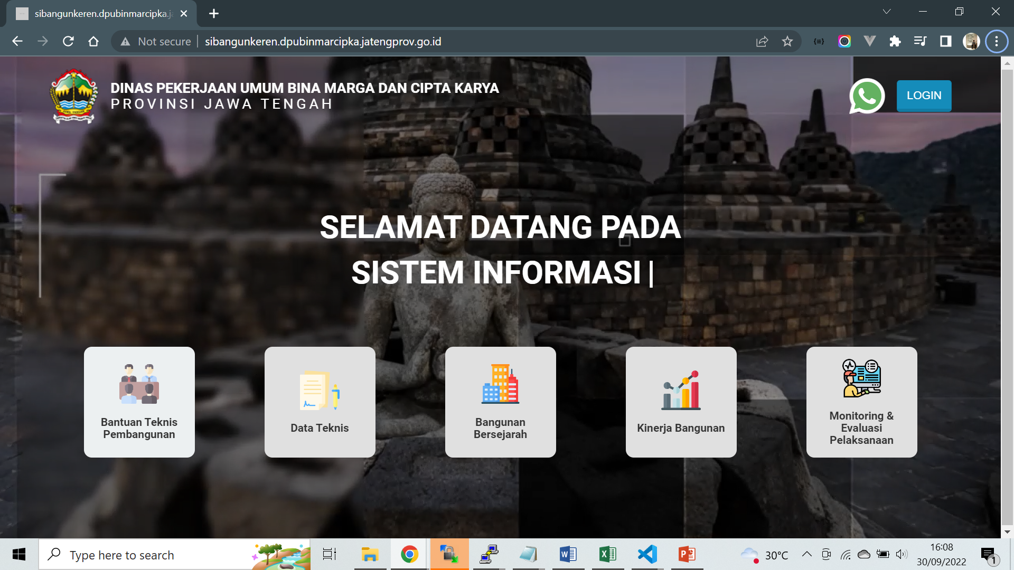
AKSES WEBSITE SISTEM INFORMASI
Untuk mengakses Sistem Informasi Bangunan Gedung Provinsi Jawa Tengah, pengguna dapat menggunakan perangkat laptop/komputer ataupun smartphone yang terkoneksi dengan internet.
Buka Browser (Chrome, Mozilla, atau lainnya)
Masukkan alamat http://sibangunkeren.dpubinmarcipka.jatengprov.go.id/

Slide 7
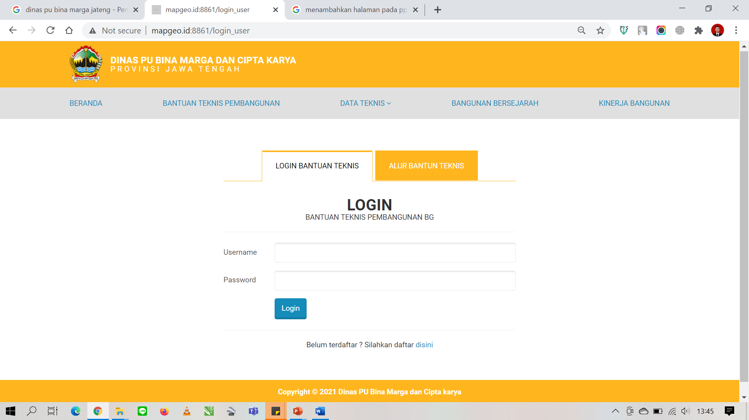
DAFTAR PENGGUNA BANTUAN TEKNIS (BANTEK)
Pengguna bantuan teknis adalah instansi pemilik bangunan yang sedang melakukan pekerjaan pembangunan baru/rehab gedung. Untuk melakukan bantuan teknis, pengguna harus mendaftar/membuat akun terlebih dahulu, caranya :
Pada halaman beranda, Klik Tombol Login
Maka akan tampil halaman login dan daftar.
Klik Daftar Di sini

Slide 8
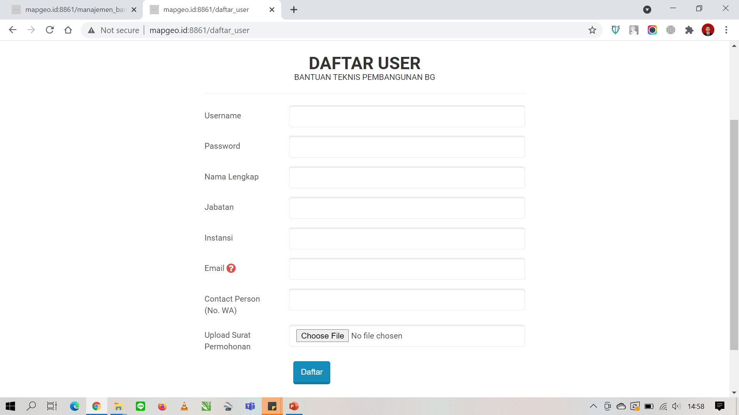
Pendaftar diminta untuk mengisi data diri dan instansi pemilik bangunan
Pendaftar juga diminta untuk mengupload Surat Permohonan Akun
Jika sudah terisi semua, Klik Daftar
Jika sudah mendaftar, Anda harus menunggu verifikasi akun oleh admin. Adapun notifikasi verifiaksi akan dikirim melalui email yang digunakan untuk mendaftar
NOTE :
Email wajib diisi dengan email instansi pemilik bangunan yang akan dikonsultasikan. ATAU email aktif pribadi karena email yang terdaftar akan digunakan untuk notifikasi BANTEK yang Anda ajukan

Slide 9
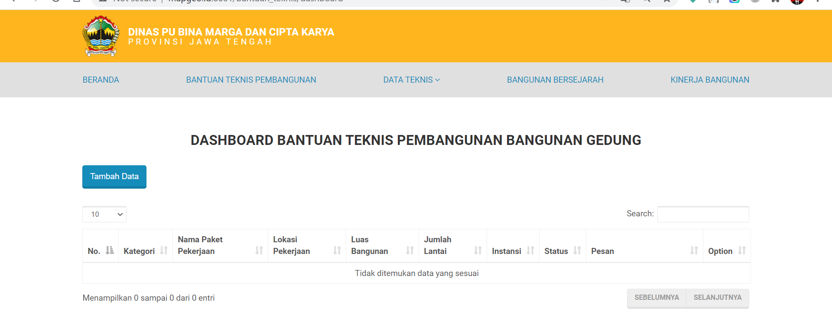
MENGAJUKAN BANTEK PEMBANGUNAN/REHAB GEDUNG
Setelah akun diverfikasi oleh admin, pengguna bisa langsung mengajukan bantuan teknis pekerjaan pembangunan/rehab gedung yang akan dilakukan. Caranya :
Login menggunakan akun (username dan password) yang sudah terdaftar dan terverifikasi
Klik Login
Maka akan tampil tabel dashboard bantuan teknis untuk akun tersebut
Klik Tambah Data

Slide 10
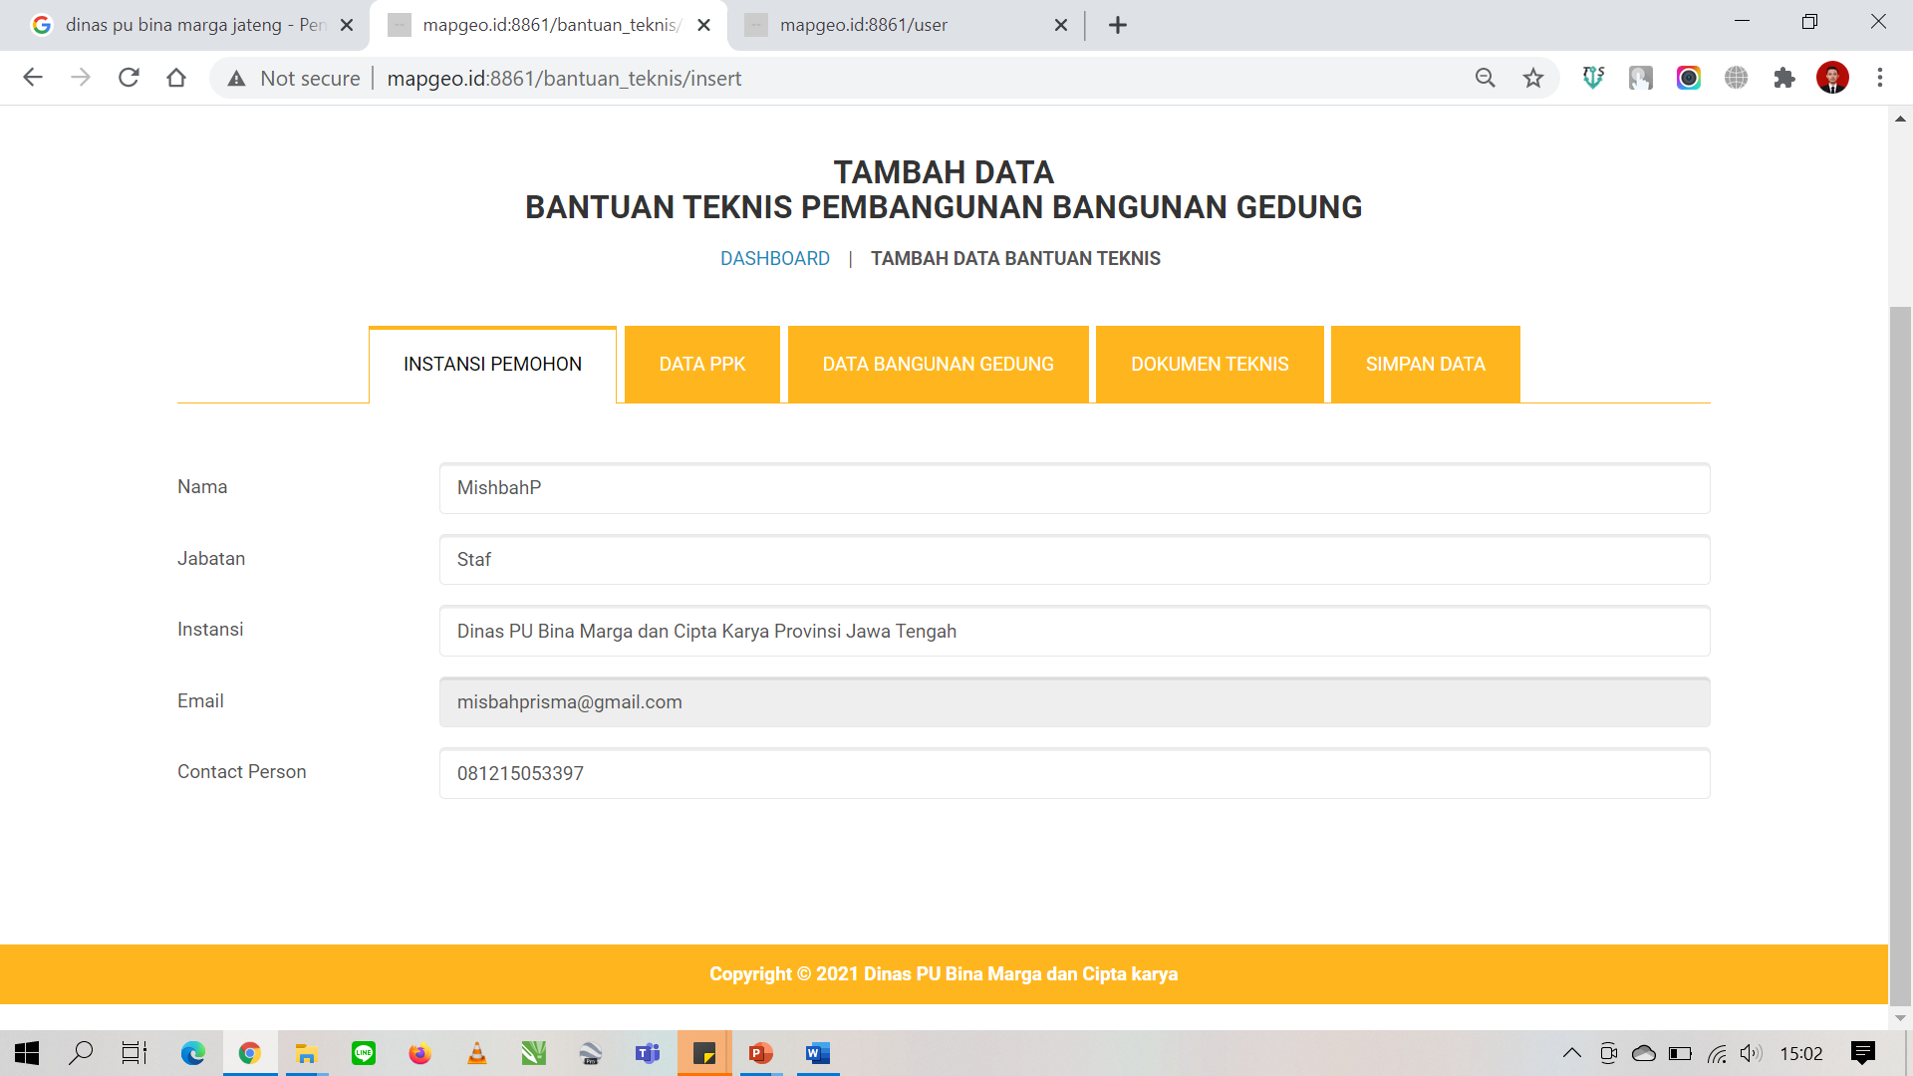
Pemohon diminta untuk mengisi data Instansi Pemohon, Data PPK, Data Bangunan Gedung, dan Dokumen Teknis
Untuk data Instansi Pemohon sudah terisi sesuai data saat mendaftar, tetapi pemohon masih dapat mengeditnya

Slide 11
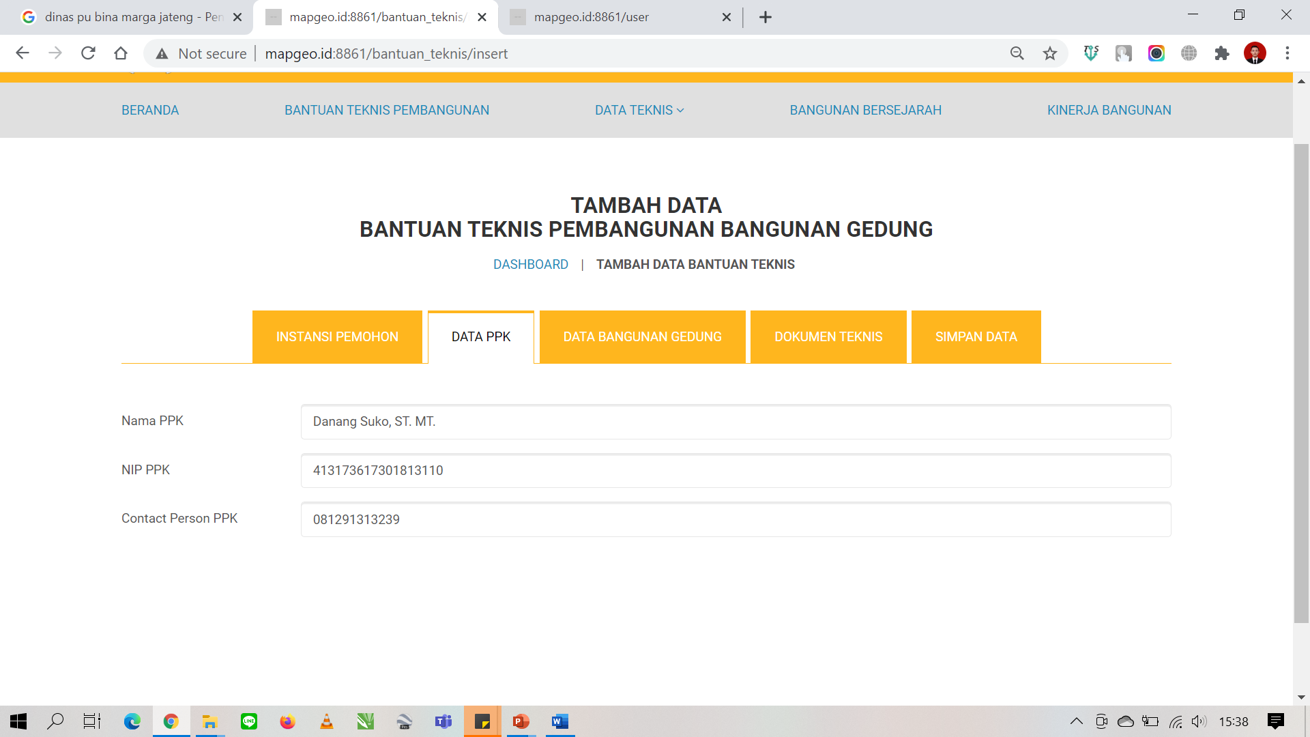
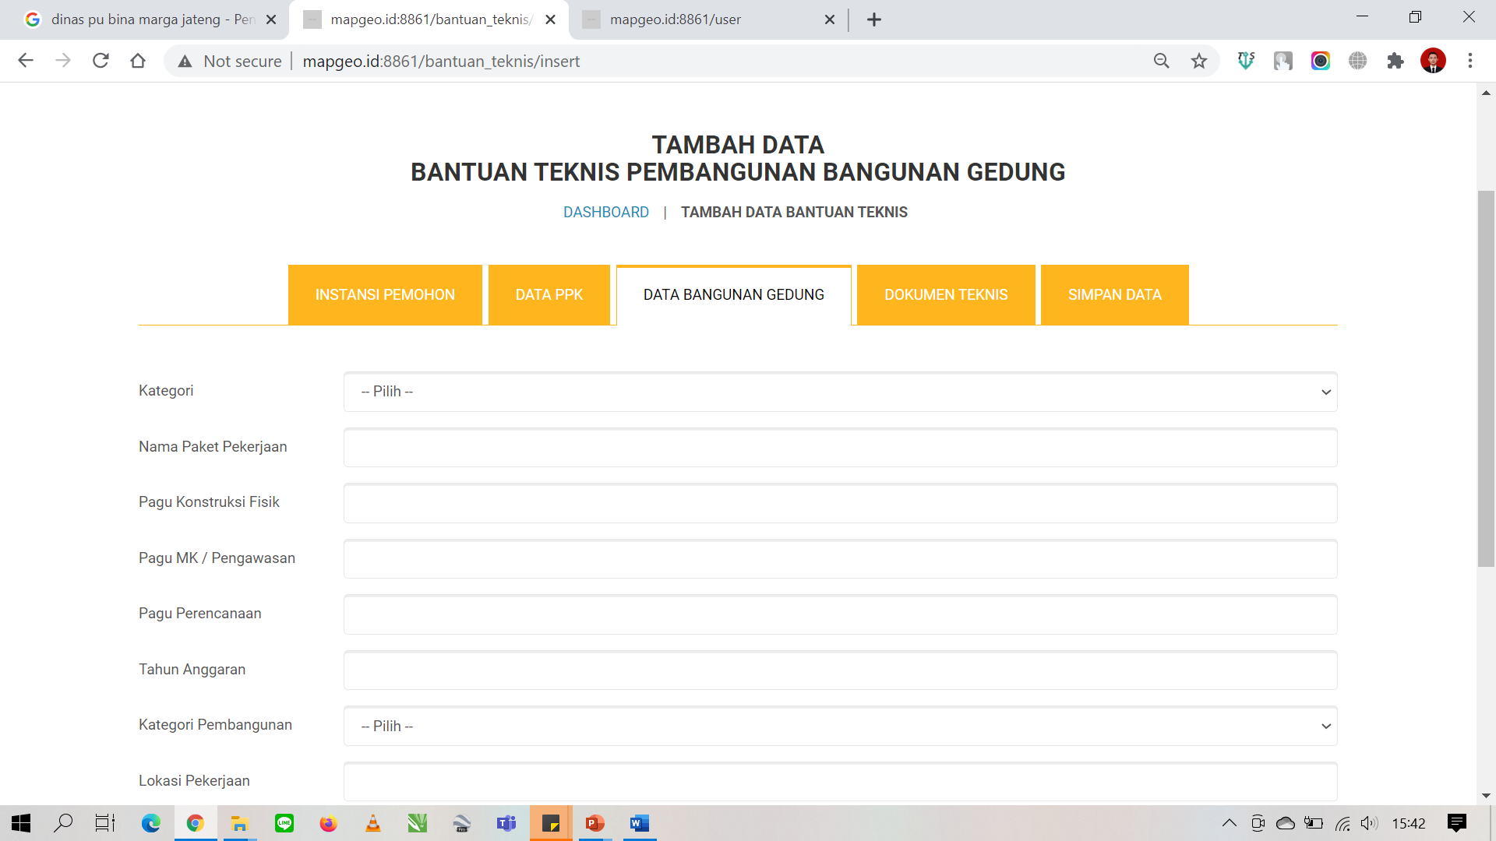
Untuk data PPK (Pejabat Pembuata Komitmen), diisi dengan nama PPK pekerjaan pembangunan/rehab bangunan yang akan dikonsultasikan
Untuk data bangunan gedung, diisi sesuai kondisi pekerjaan pembangunan gedung tersebut.
Di bagian Kategori, pilih
kepemilikan gedung
tersebut apakah milik
Pemprov atau Pemerintah
Pusat

Slide 12
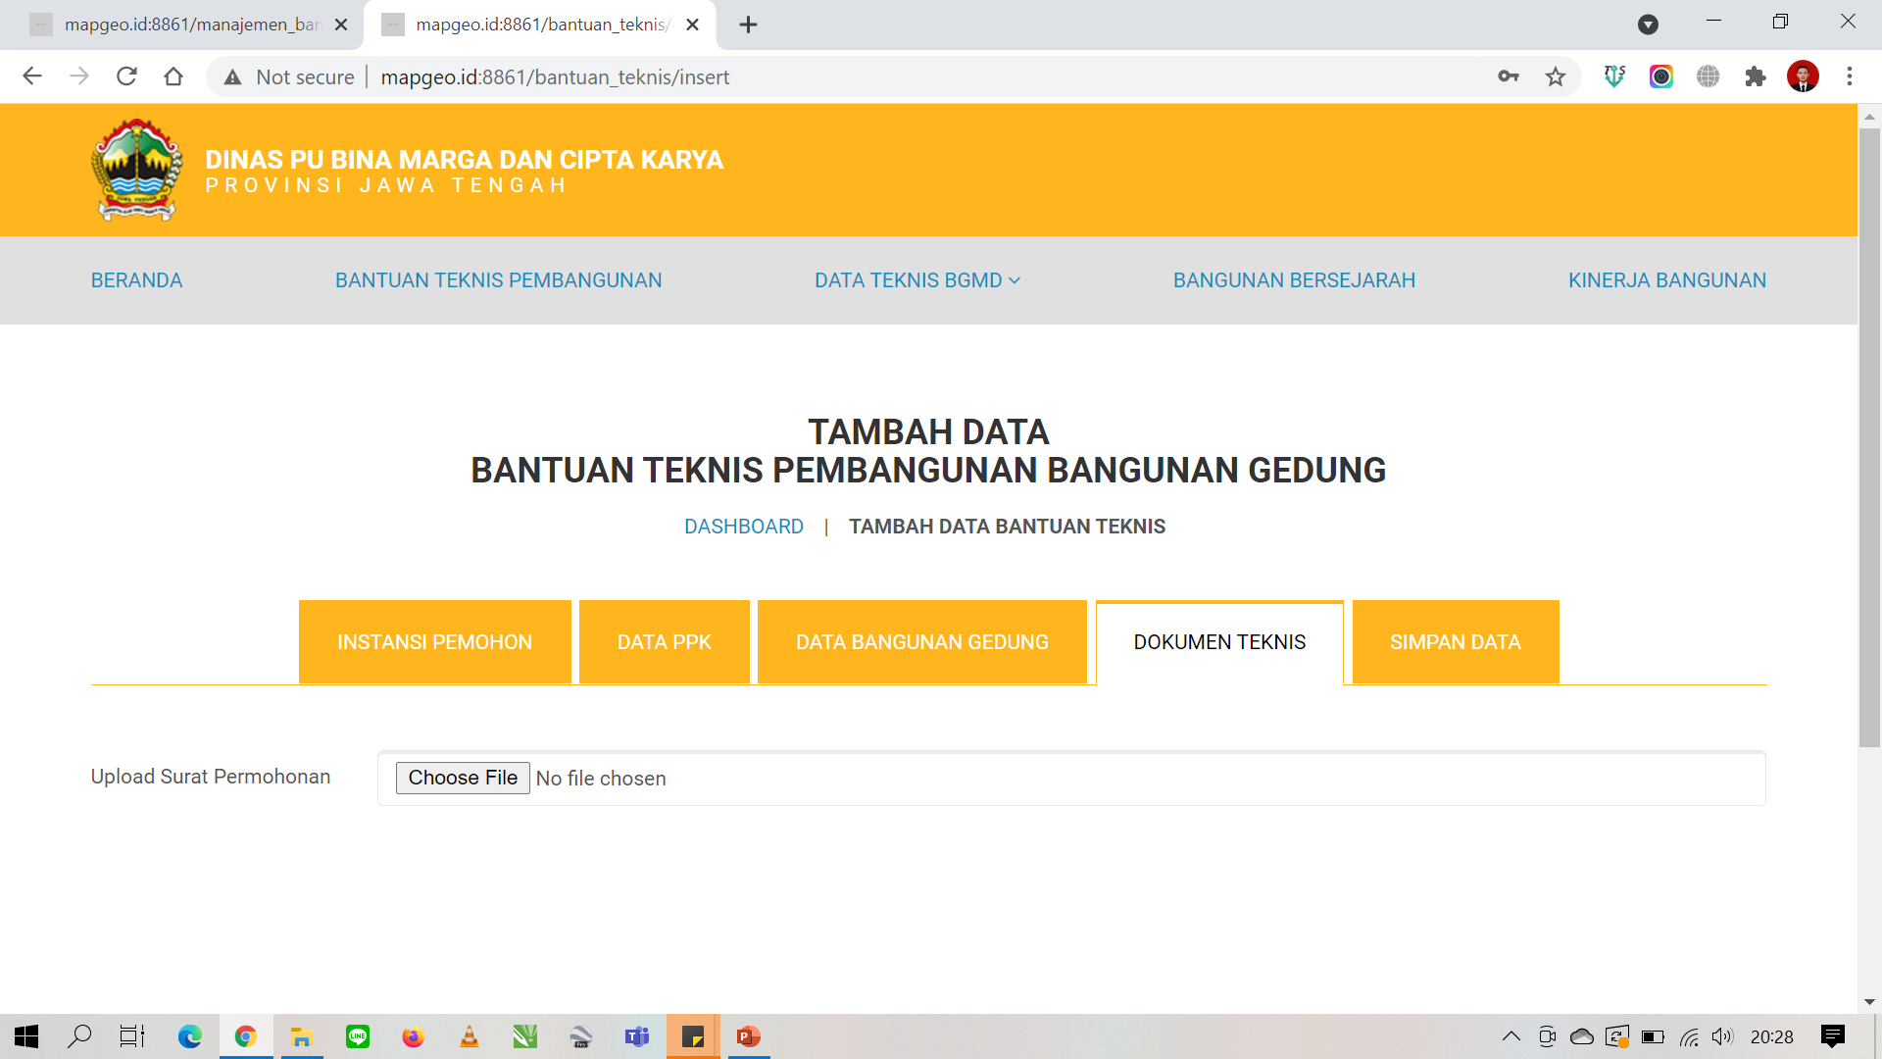
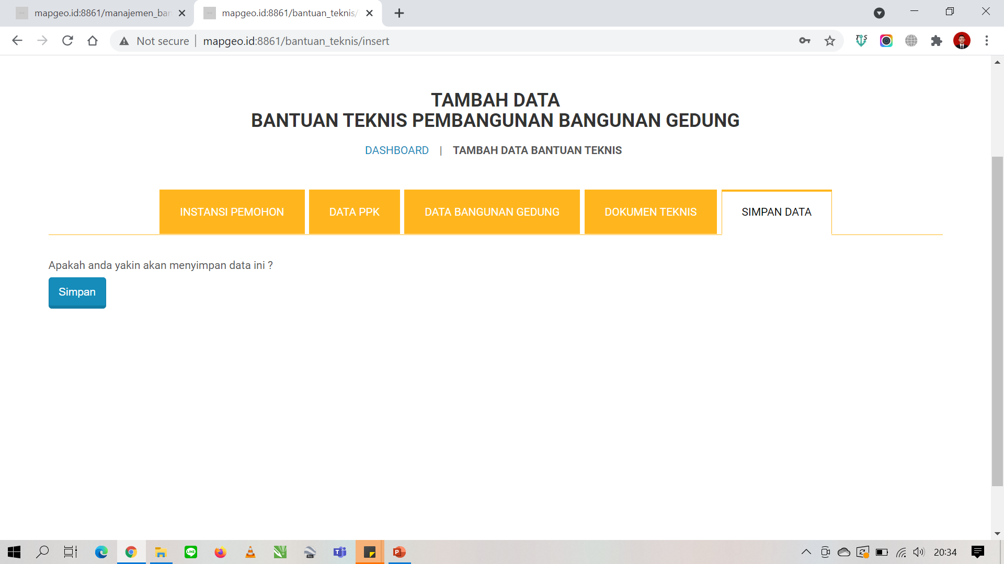
Sedangkan untuk Dokumen Teknis, pemohon diminta untuk mengupload Surat Permohonan Bantek terlebih dahulu.
Kemudian Klik Simpan.
NOTE :
Setelah klik Simpan, data tersebut akan terkirim ke admin untuk diverifikasi dan didisposisi ke Tim Teknis. Selain itu, data juga akan tersimpan ke Dashboard akun pemohon dan masih dapat diedit oleh pemohon

Slide 13
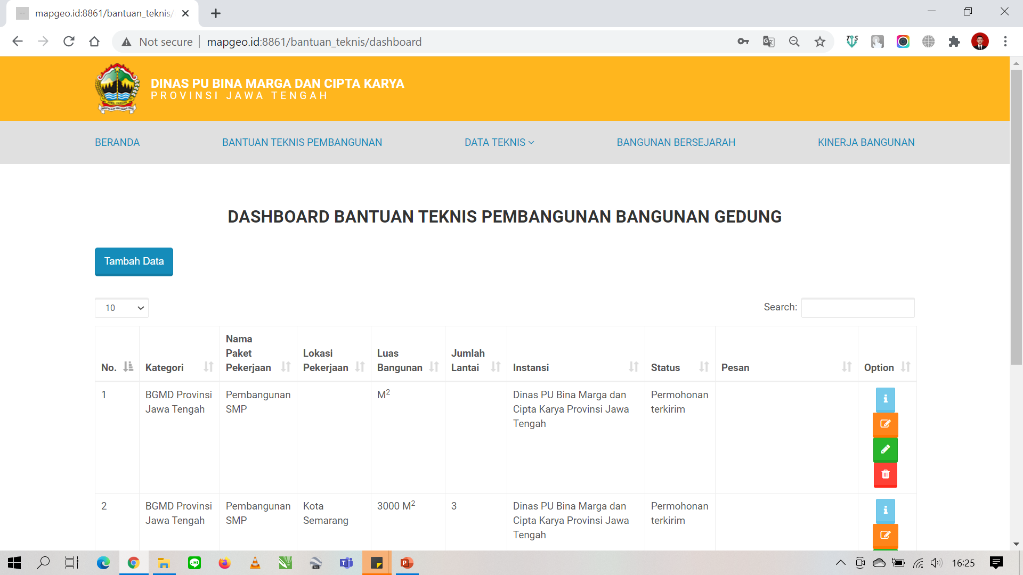
Setelah Surat Permohonan diverifikasi oleh admin, pada data dashboard akan muncul ikon berwarna hijau untuk mengupload Dokumen Teknis BG untuk dikonstultasikan ke Tim Teknis.

Slide 14
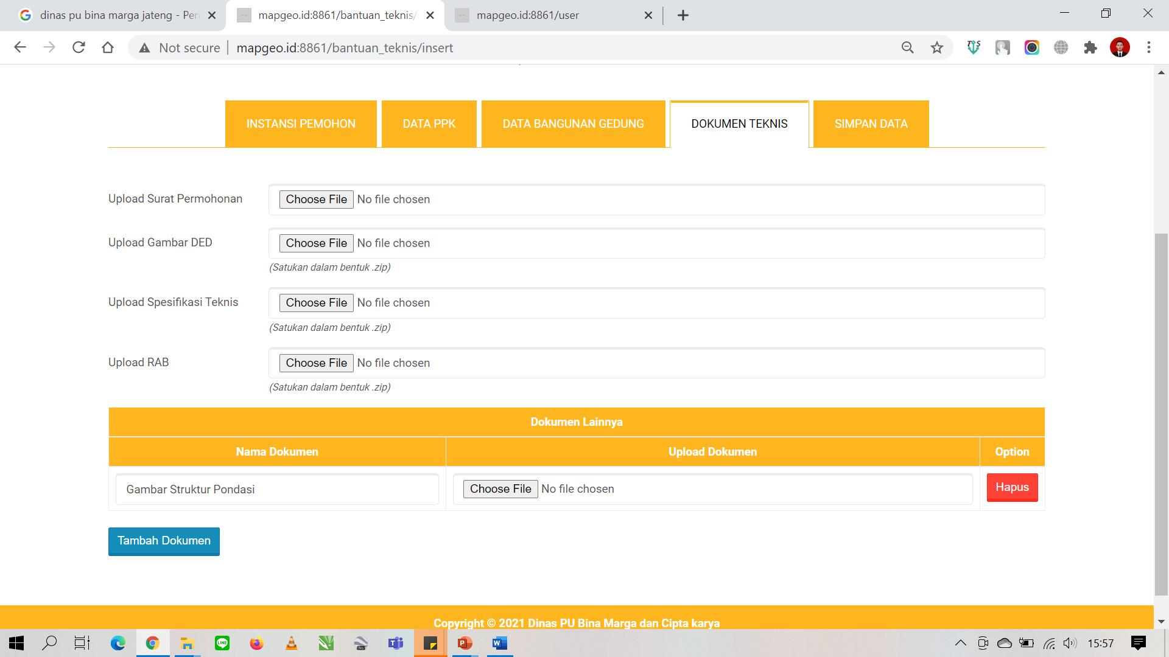
Pilih Dokumen Teknis Bangunan yang akan dikonsultasikan, misalnya Gambar DED, atau RAB, atau dua-duanya. Caranya adalah Klik Choose File, kemudian pilih dokumen teknis yang ada di perangkat Anda untuk diupload ke sistem
Jika ada dokumen spesifik lain yang perlu dikonsultasikan, pemohon cukup meng-Klik Tambah Dokumen, kemudian ketik nama dokumen (missal : Gambar Struktur Pondasi). Lalu upload dokumen dari perangkat Anda.

Slide 15
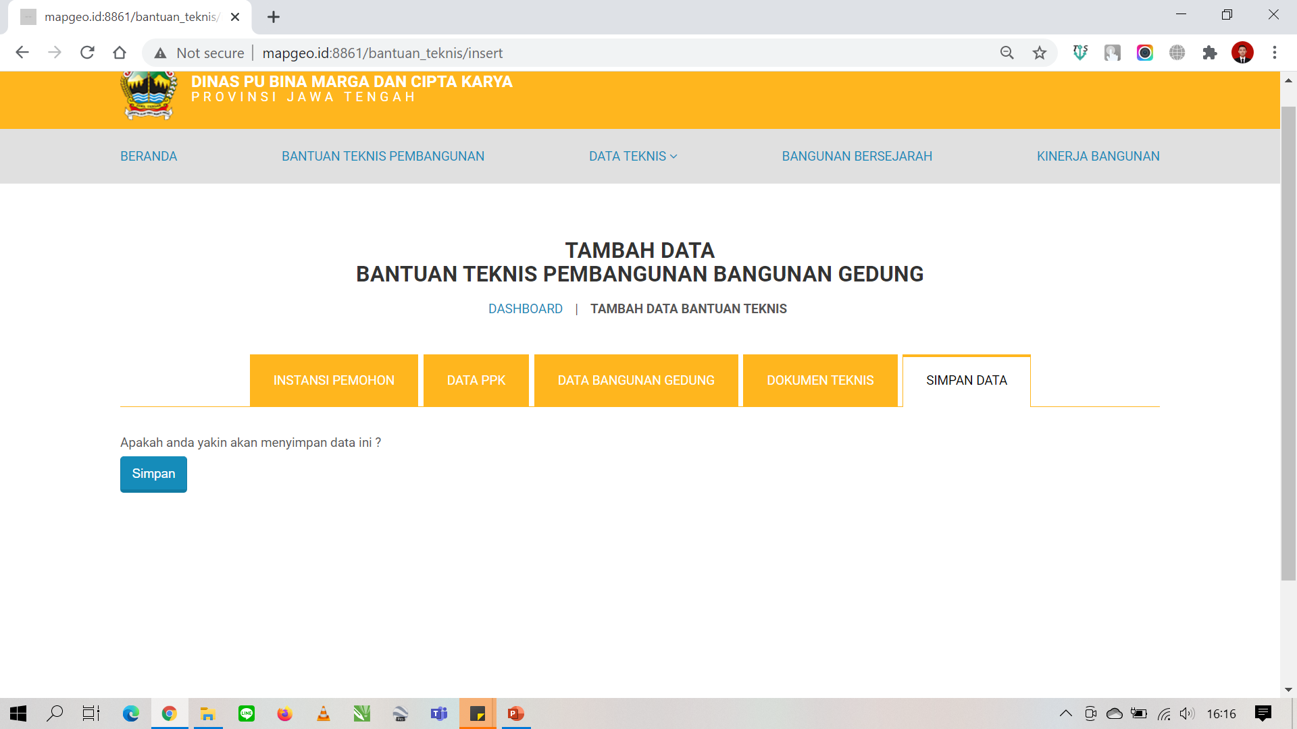
Setelah data-data terisi, kemudian Klik Simpan
NOTE :
Setelah klik Simpan, data tersebut akan terkirim ke Tim Teknis untuk dikaji. Selain itu, data juga akan tersimpan ke Dashboard akun pemohon dan masih dapat diedit oleh pemohon

Slide 16
Pada Dashboard ini, tersedia beberapa fitur :
Info (Tombol biru)
Untuk melihat status permohonan
Edit (Tombol Oranye)
Untuk mengedit data permohonan (data umum)
Revisi (Tombol hijau)
Untuk merevisi dokumen teknis yang sudah dikaji
oleh tim teknis
Hapus (Tombol merah)
Menghapus data permohonan

Slide 17
TERIMA KASIH ☺

